Slide 1


Slide 2
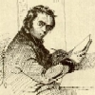
Тарас Шевченко
«Тече вода із – за гаю»

Slide 3

Девіз уроку
У світ ліричних поезій вирушаєм
І перешкоди всі здолаєм .

Slide 4
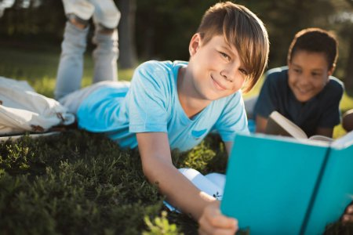
Учень
Я- особистість творча .
Я – думаю , замислююсь .
Я –висловлюю свої судження .
Я- хочу знати .

Slide 5


Slide 6


Slide 7
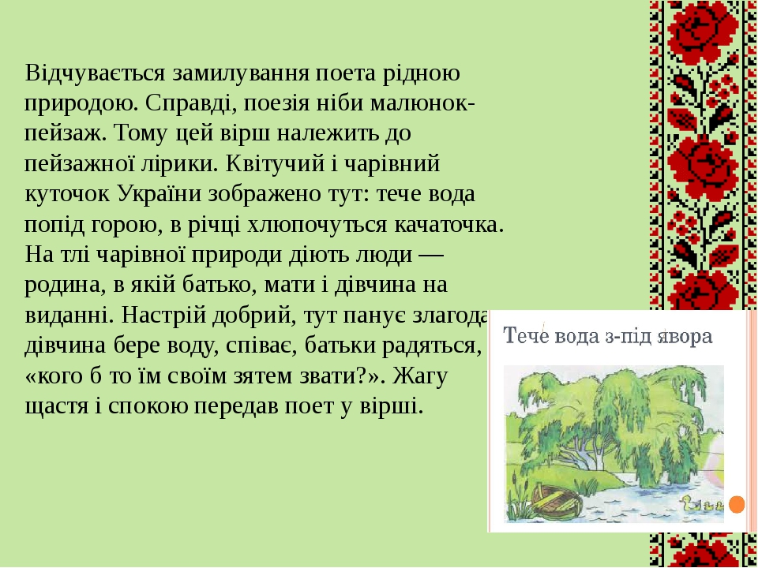

Slide 8
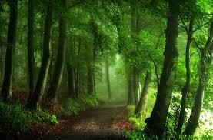
Словничок
Гай
Ліс
Бір
Діброва

Slide 9
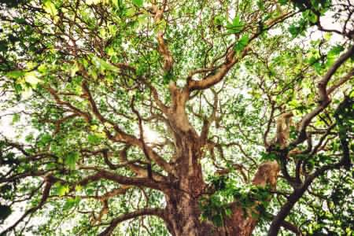
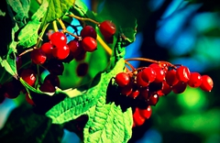
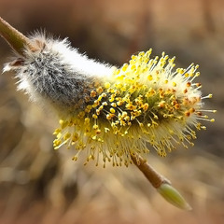
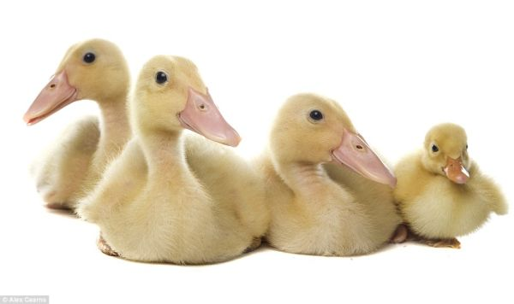
Явір
Калина
Верба
Качаточка

Slide 10


Slide 11


Slide 12


